Slide 1
分子动力学之时间的尺度
https://www.bilibili.com/video/BV1F54y157dh

Slide 2
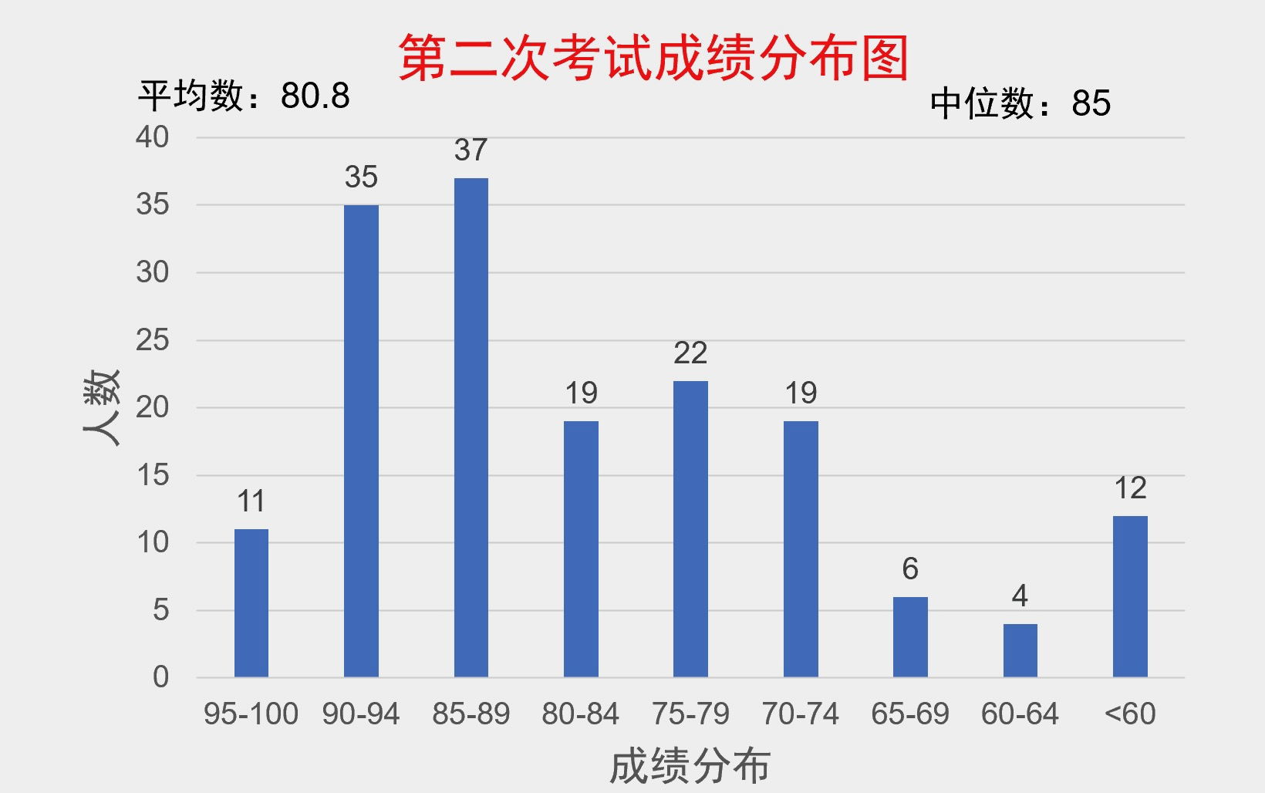

Slide 3
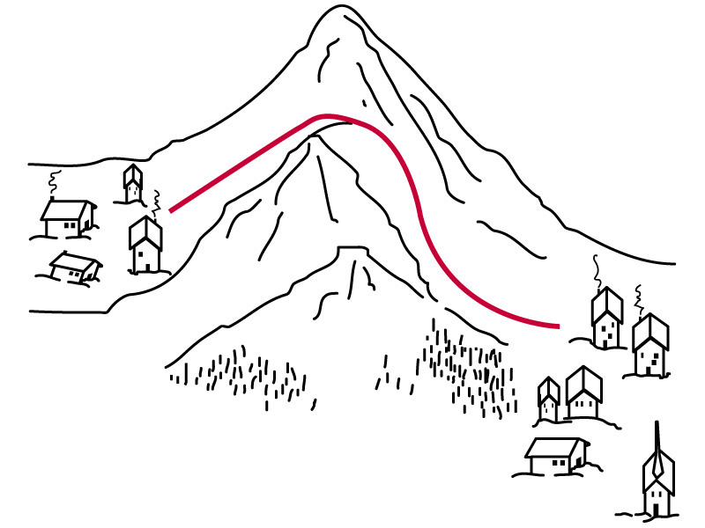
第九章 化学反应动力学基础
—— 反应速率与反应机理
9.1 什么是化学动力学？
9.2 化学反应速率的含义及表示法
9.3 反应速率方程
9.4 温度对反应速率的影响 - 活化能
9.5 反应机理
9.6 催化作用
9.7 分子发光基本原理与光化学

Slide 4
9.4 温度对反应速率的影响 - 活化能
Arrhenius 经验公式
或写成: k = Aexp(-E_{a}/RT)

Slide 5
基元反应速率的碰撞理论
v ＝ Z⋅f⋅P ＝ Z⋅P⋅exp(-E_{c}/RT)
＝ Z₀ (A) (B)⋅P⋅exp(-E_{c}/RT)
lg k ＝ lg (Z₀⋅P ) – E/2.30RT
上式与Arrhenius经验公式在形式上相符。由此可见，k 与反应分子的质量、大小、温度、活化能、碰撞的方位等因素有关。

Slide 6
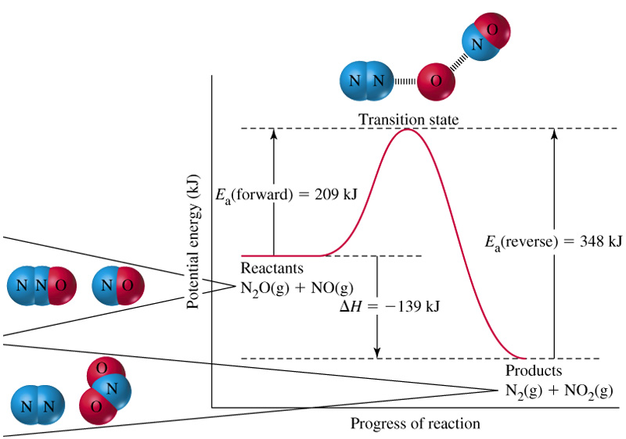
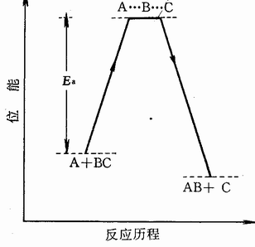
过渡状态理论 (transition state theory)
A + BC → A⋅⋅⋅B ⋅⋅⋅C → AB + C
反应物
(始态)
活化络合物
(过渡态)
产 物
(终态)
过渡状态位能示意图
N₂O+NO ⇌ N₂+NO₂

Slide 7
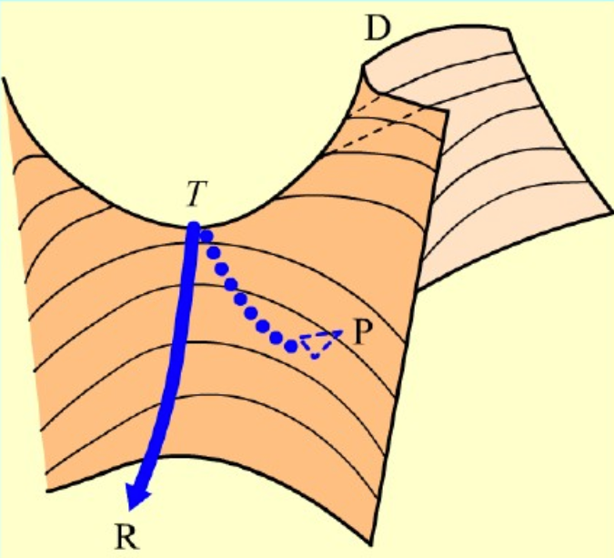
过渡态的结构和能量
A + BC → A⋅⋅⋅B ⋅⋅⋅C → AB + C
反应物
(始态)
活化络合物
(过渡态)
产 物
(终态)
过渡态
势能
(kJ)
E_{a(正)}=209 kJ
E_{a(逆)}=348 kJ
反应物
反应进程
产物
反应过程的能量变化
鞍点

Slide 8
9.5 反应机理
反应机理
所谓反应机理就是对反应历程的描述，研究参与反应的分子是如何转化为生成物分子的。
化学反应可分为基元反应和非基元反应两大类。基元反应是一步完成的反应，它也是构成非基元反应历程的各基本步骤。反应机理研究即是将一个非基元反应分解为数个由基元反应构成的基本反应步骤。

Slide 9
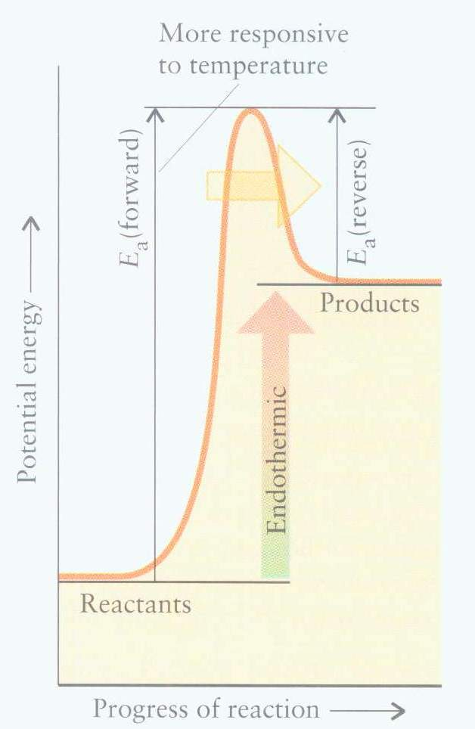
基元反应
活化复合物
若正向反应是基元反应，其逆向反应也是基元反应，并且中间活化体也是相同的，该反应的ΔH = E_{a} – E_{a}’。
基元反应的速率服从质量作用定律
基元反应的平衡常数K = k_{正}/k_{逆}
CO + NO₂ NO + CO₂
ΔH = E_{a} – E_{a}’
d(CO)
v_{正} = －
= k_{正} (CO)(NO₂)
dt
d(NO)
v_{逆} = －
= k_{逆} (NO)(CO₂)
dt
平衡时v_{正} = v_{逆}，所以 K = k_{正}/k_{逆}

Slide 10
非基元反应
要确定一个非基元反应的历程，首先要系统的进行实验，测定速率常数、反应级数、活化能、中间产物等。综合实验结果，参考理论，利用经验规则推测反应历程。再经过多方面推敲，才能初步确立一个反应的机理。
2NO (g) + O₂ (g) 2NO₂ (g)
反应中能够观测到 N₂O₂
Elementary step:
NO + NO N₂O₂
+
Elementary step:
N₂O₂ + O₂ 2NO₂
Overall reaction:
2NO + O₂ 2NO₂

Slide 11
非基元反应的反应机理
在正、逆两个方向同时进行的反应称为对行反应，也称可逆反应
A B

Slide 12
2. 相同反应物同时进行若干个不同的反应称为平行反应
B
(k₁)
A
C
(k₂)

Slide 13
3. 连串反应
A B C
t=0 c_{A,0} 0 0
t=t c_{A} c_{B} c_{C}
c_{A}+c_{B}+c_{C}=c_{A,0}

Slide 14
A B C
c_{C}= c_{A，0}－ c_{A} －c_{B}

Slide 15
因为中间产物既是前一步反应的生成物，又是后一步反应的反应物，它的浓度有一个先增后减的过程，中间会出现一个极大值。
这极大值的位置和高度决定于两个速率系数的相对大小，如下图所示：
k₁ ≈ k₂
k₁ ≫ k₂
k₁ ≪ k₂

Slide 16
非基元反应速率的近似处理方法
1. 选取速控步
在连续反应中，如果有某步很慢，该步的速率基本上等于整个反应的速率，则该慢步骤称为速率决定步骤，简称控制步骤或速控步骤。利用控制步骤近似，可以使复杂反应的动力学方程推导步骤简化。
Notes:
1．选取控制步骤法
在连续反应中，如果有某步很慢，该步的速率基本上等于整个反应的速率，则该慢步骤称为速率决定步骤，简称控制步骤或速控步骤。利用控制步骤近似，可以使复杂反应的动力学方程推导步骤简化。
2.平衡态近似法
在一个包括有对行反应的连续反应中，如果存在速控步时，则可以认为其它各反应步骤的正向和逆向间的平衡关系可以继续保持而不受速控步影响。而且总反应速率及以前的平衡过程，与速控步以下的各快速反应步骤无关。在化学动力学中，这种处理方法称为平衡近似。

Slide 17
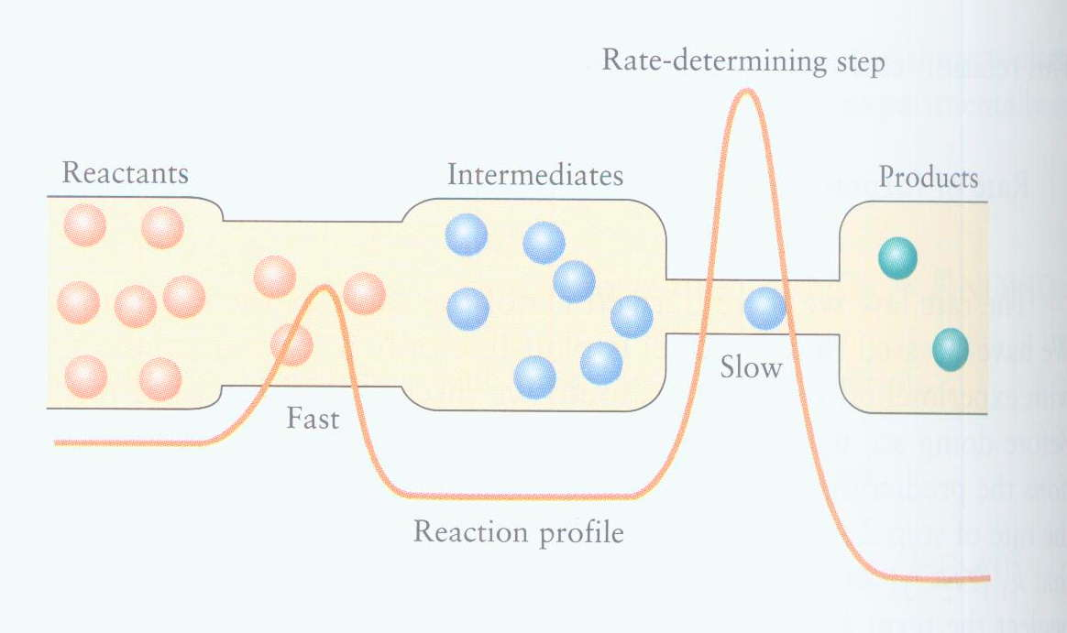
非基元反应速率的近似处理方法
速率控制步骤的概念

Slide 18
2. 平衡态近似法
在一个包括有对行反应的连续反应中，存在速控步时，可以认为其它各反应步骤的正向和逆向间的平衡关系可以继续保持而不受速控步影响。而且总反应速率及以前的平衡过程，与速控步后的各快速反应步骤无关。在化学动力学中，这种处理方法称为平衡近似。
快
慢

Slide 19
3. 稳态近似
如果中间物 B 存在的量总是比反应物的量少很多，其浓度的变化速率比反应物的浓度变化速率小很多，中间产物 B的生成速率与消耗速率几乎相等，这时就将B说成稳定态，就称为稳定态近似。

Slide 20
当多步反应的中间体活性很高时，其浓度在反应过程中往往变化很小，当k₁/k₂减小时，B的浓度随时间的变化率也减小，当两者相差很大时，B的浓度浓度变化接近零，达到动力学稳态
k₁ ≈ k₂
k₁ ≫ k₂
k₁ ≪ k₂

Slide 21
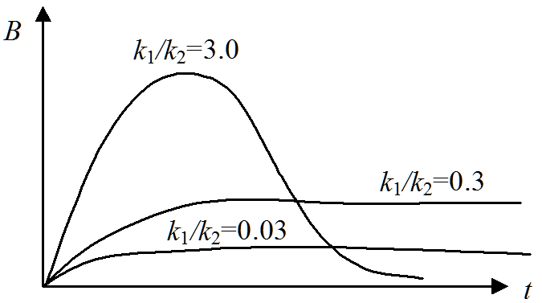

Slide 22
非基元反应反应机理实例
H₂ + I₂ → 2HI
d(H₂)
实验事实：1)
v = −
= k (H₂)(I₂) 二级反应
dt
2) 用波长 578nm 光照可加速反应速率，且该波长的光只能使 I₂ 分子解离。
反应机理：
(1) I₂ 2I (快)
(2) 2I + H₂ 2HI (慢)

Slide 23
非基元反应的反应机理
第一步为快反应，第二步为慢反应，反应速率由慢的一步所控制，快的一步会产生足够的 I 供慢的一步所需，所以反应速率可写为：
d(H₂)
v = －
= k₂ (H₂) (I)²
dt
其中活化碘原子浓度 (I) 可由第一步快速平衡的关系式求得：
[I]²
I₂ 2I
= K₁
[I₂]
考虑到第一步的快速平衡以及I₂的解离度很小，可近似有：
[I] ≈ (I)， [I₂] ≈ (I₂), 从而有 (I)² = K₁ (I₂)
d(H₂)
所以，
－
= k₂ (H₂)⋅K₁(I₂) = k (H₂)⋅(I₂)
dt
式中 k = k₂K₁。上式与实验测定结果相符。

Slide 24
非基元反应的反应机理
H₂ + Br₂ → 2HBr
d(HBr)
实验事实：
v =
= k (H₂)(Br₂)^{1/2} 1.5级反应
dt
反应机理：
(1) Br₂ 2Br (快)
(2) Br + H₂ HBr + H (慢)
(3) H + Br₂ HBr + Br (快)
第一步为快反应，但反应产率很低。第二步为慢反应，是整个反应的控制步骤，所以：
d(HBr)
v =
= k₂ (H₂) (Br)
dt
Notes:
H-H 436, O-O 499 Br-Br 193

Slide 25
非基元反应的反应机理
H₂ + Br₂ → 2HBr
其中活化Br原子浓度 (Br) 由第一步的平衡关系决定，即：
[Br]²
= K₁， [Br] = (K₁[Br₂])^{1/2} 或 (Br) = [K₁(Br₂)]^{1/2}
[Br₂]
d(HBr)
所以
= k₂ (H₂)⋅[K₁(Br₂]^{1/2} = k (H₂)⋅(Br₂)^{1/2}
dt
式中 k = k₂(K₁)^{1/2}。上式与实验测定结果相符

Slide 26
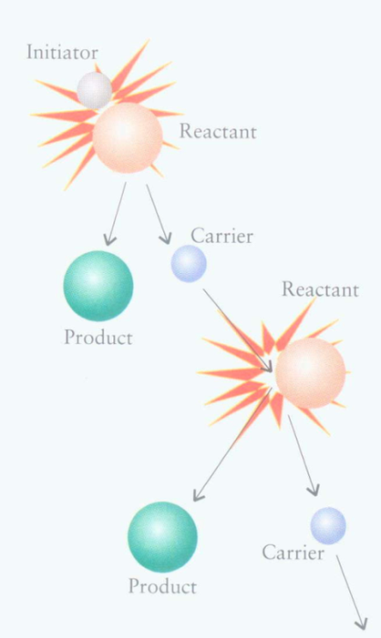
非基元反应的反应机理
H₂ + Cl₂ → 2HCl
d(HCl)
实验事实：1)
v =
= k (H₂)(Cl₂)^{1/2} 1.5级反应
dt
2) 室温下暗处反应速率极慢，加热并加光照反应剧烈，瞬间即可完成。
(1) Cl₂ 2Cl (链引发)
•
(2) Cl + H₂ HCl + H (链增长)
•
•
(3) H + Cl₂ HCl + Cl (链增长)
•
•
(4) Cl + Cl Cl₂ (链终止)
•
•
(5) H + H H₂ (链终止)
•
•
(6) H + Cl HCl (链终止)
•
•
此类反应称为链式反应。一旦引发出活化的Cl原子，反应即可快速进行。按此机理即可推导出上述速率方程。

Slide 27
溶液相和固相反应
反应速率研究以气相居多，由此得到的一些概念(如碰撞、活化能、方位因素等)也可用于溶液反应。
溶液反应的特点是溶质分子不像气体分子那样能自由运动，所以碰撞机会少得多。但溶剂却能发挥特殊的作用，当溶质分子经扩散一旦碰撞，就被包围在溶剂分子的“笼中”，而能多次碰撞，称为“笼效应”。溶剂的性质对反应速率有明显的影响。
固态物质、微粒间直接碰撞的机会更少。因此固相发应只限于接触界面，所以往往采用压片、烧结、研磨、加温、加压等多种手段促使反应进行。固相反应速率一般都很慢。

Slide 28
反应机理研究的意义
通过反应机理的研究，可以了解决定反应速率的关键步骤，以便我们能主动控制反应速率，能更多更快的制造产品。
反应机理研究在很大程度上决定于实验技术的发展。近年来，分子束、激光、闪光光解等新技术的发展，使人们已能够实验研究快速反应的动力学问题。

Slide 29
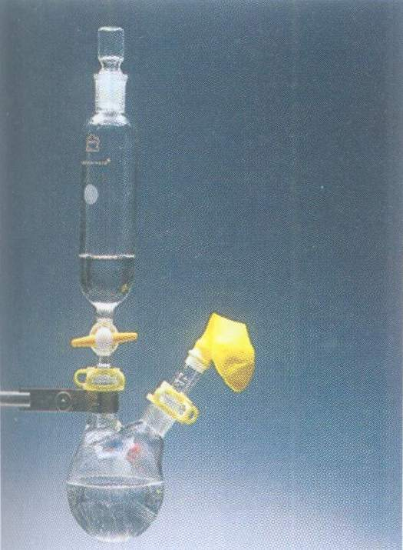
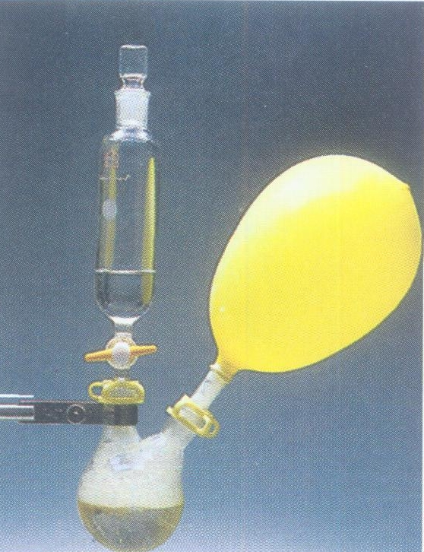
9.6 催化作用
2H₂O₂ (aq) 2H₂O (l) + O₂ (g)
加入KI

Slide 30
催化作用的定义
Catalysis: 1835~1836年，瑞典学者J.J.Berzelius提出，“cata”
意思是“down”,而“lysis”为动词，意思是分裂或者破坏，当时认为:“一种催化剂是破坏阻碍化学反应进行的正常力。
1901年德国物理化学家 W . Ostwald 提出催化剂定义:“催化剂是可以改变化学反应的速度，但最后不出现在生成物中的物质”
1903年法国科学家 P . Sabatier 提出:“催化剂能引发化学反应或加速化学反应，但本身不发生变化。
1981年 IUPAC 提出的定义:“催化剂是一种物质，它能够加快反应的速率而不改变该反应的标准Gibbs自由能变化。这种作用称为催化作用，涉及催化剂的反应称为催化反应。”
Notes:
1907年油脂加氢生产硬化油，为近代有机工业的先河。 （法国Scbatier 1912年获诺贝尔化学奖 ）
1904开始德国化学家Haber研究合成氨催化剂，（1918年获诺贝尔化学奖）

Slide 31
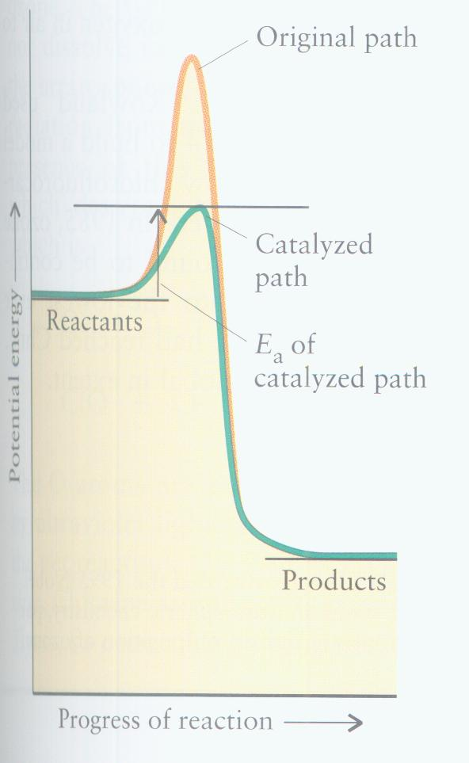
催化作用的基本原理
催化剂之所以能加快化学反应速率是因为通过改变反应历程降低了活化能：
由于催化剂同时并以同样程度改变正向反应和逆向反应的速率，因此不会影响平衡位置，只会改变到达平衡的时间。
催化剂参与了反应，但并没有被消耗
k = A • exp(−E_{a} / RT )
E_{a}
k
催化剂可以提供新的具有较低活化能的反应路径，因此加速反应进行

Slide 32
催化作用的特征（1）
催化剂只能加速热力学上可以进行的反应，而不能加速热力学上无法进行的反应
在开发一种新的化学反应的催化剂时，首先要对该反应体系进行热力学分析，看在给定的条件下是否属于热力学上可行的反应。

Slide 33
催化作用的特征（2）
催化剂只能加速反应趋于平衡，不能改变平衡的位置（平衡常数）
化学平衡是由热力学决定的
ΔG^{ϴ}＝-2.30RT1gK
ΔG^{ϴ}是状态函数，只决定于过程的始终态，而与过程无关，催化剂的存在不影响ΔG^{ϴ}值，它只能加速达到平衡所需的时间，而不能移动平衡点。

Slide 34
催化作用的特征（3）
催化剂对反应具有选择性
根据热力学计算，某一反应可能生成不只一种产物时，应用催化剂可加速某一目的产物的反应，即称为催化剂对该反应的选择性。
CH₃OH Cu 260℃ 100 bar
C_{n}H_{2n+1}OH Cu 碱助催化，高温高压
CH₄ Ni 250℃ 20 bar
合成汽油 Fe 、Co、Ni 200℃ 1-20 bar
CO + H₂

Slide 35
催化作用的特征（4）
催化剂具有寿命
催化剂在使用过程中会失去活性
原因:中毒、积碳、烧结、组分流失等

Slide 36
乙烯氢化制乙烷
Ni
C₂H₄ + H₂ → C₂H₆
Nickel
Nickel
Nickel
Nickel
Nickel
Adsorption – Surface Reaction – Desorption

Slide 37
催化剂的分类
了解
根据化学键分类
根据聚集状态的分类
按元素周期律分类
按催化剂组成及其使用功能分类
按工艺与工程特点分类

Slide 38
了解
酸碱型催化剂：催化作用的起因是由于反应物分子与催化剂之间发生了电子对转移，出现化学键的异裂，形成了高活性中间体，从而促进反应的进行。
氧化-还原型催化剂：催化作用的起因是由于反应物分子与催化剂发生了单个电子转移。
配合型催化剂：催化作用的起因是由于反应物分子与催化剂之间发生了配位作用而使前者活化，从而促进反应的进行。

Slide 39
均相催化
了解
按催化反应体系物相的均一性分类
均相催化 (homogeneous catalysis)：
所有反应物和催化剂分散在一个相中
气相反应
液相反应

Slide 40
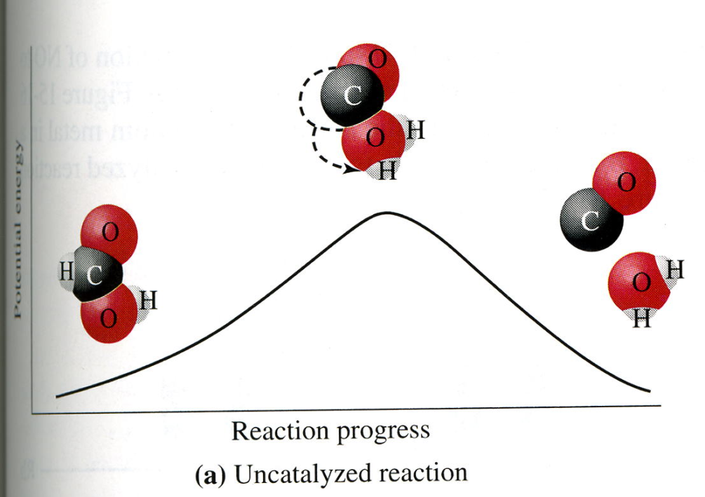
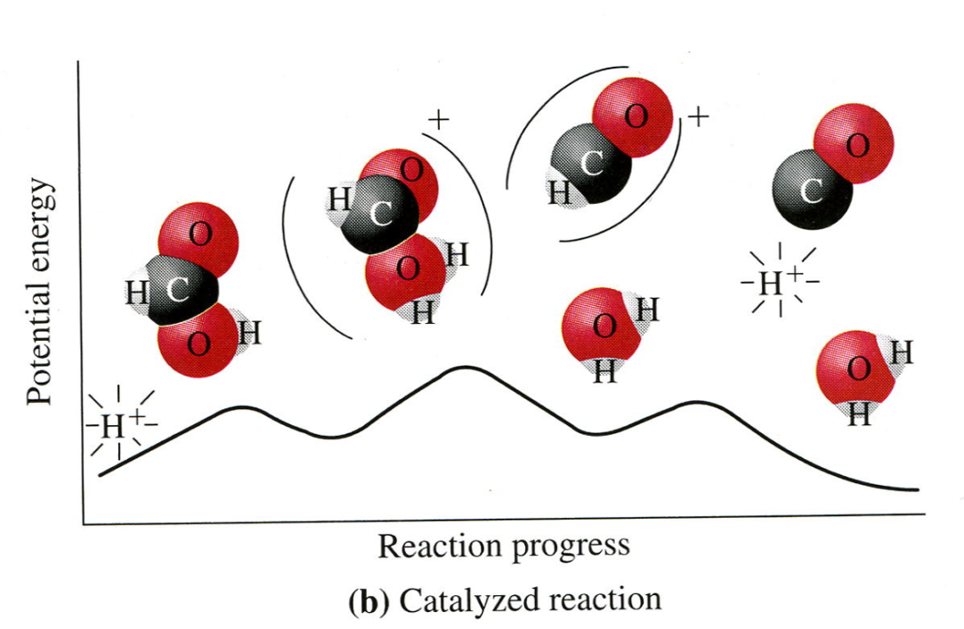
均相催化
了解
H⁺
HCOOH CO + H₂O
O
O
H
O
＝
＝
－
＝
H－C－O－H + H⁺ (H－C－O－H)⁺ (H－C)⁺ + H₂O
H⁺ + C≡O

Slide 41
多相催化
了解
多相催化（heterogeneous catalysis)：
催化剂和反应物处于不同的相，有相界面隔开
多相催化体系
催化剂 | 反应物 | 例子
液体 | 气体 | 磷酸催化的烯烃聚合
固体 | 液体 | 金属催化的过氧化氢分解反应
固体 | 气体 | Fe催化的合成氨反应
固体 | 气体＋液体 | Pd催化的硝基苯加氢制苯胺

Slide 42
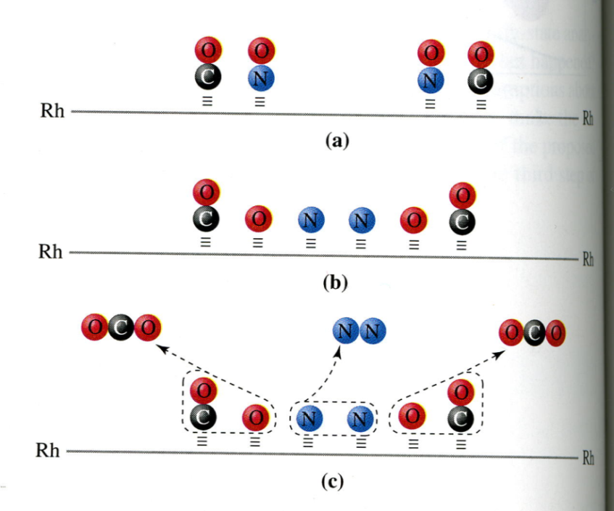
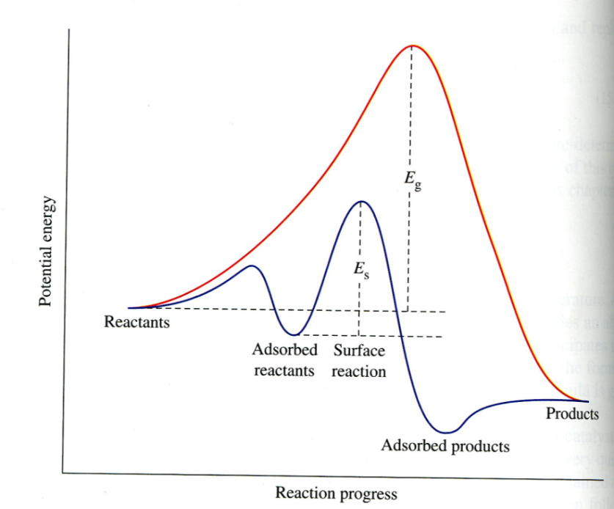
多相催化
了解
Rh
2NO (g) + 2CO(g) N₂ (g) + 2CO₂ (g)
Δ_{r}G_{m}^{ө} (298) = −334 kJ⋅mol⁻¹ K_{p}^{θ} = 1.9 × 10⁶⁰ (298 K)
异相催化
(a) CO 和 NO 被吸附到钌表面 (b) 吸附的 NO 分子解离成 N 原子和 O 原子 (c) 吸附的 CO 分子和 O 原子结合成 CO₂ 分子，两个N 原子结合成 N₂ 分子.
表面催化反应的反应路径。蓝色为表面催化反应，其活化能要显著低于未催化的反应（橙色）

Slide 43
多相催化
了解
非均相催化在有机化工、无机化工、石油化工、石油炼制等各生成部门都有广泛的应用。此类催化剂的主体是固态的过渡金属、金属氧化物或金属含氧酸盐，反应物则是气体或液体，催化剂和反应物的物态不同，所以催化过程是非均相的，也称为多相催化。这类催化剂之所以能降低活化能，一般是用吸附作用来说明的。
Au, Ag, Pt, Pd, Co, Ni等过渡元素具有优良的催化性能，但它们都相当稀贵，而催化反应只在表面进行，因此常选用硅胶、氧化铝等多孔物质作为载体，将具有催化活性的过渡金属浸渍于上，1克载体的表面积可达几百平方米，从而大大提高了催化效率。

Slide 44
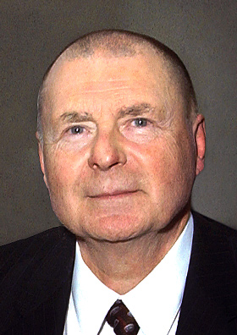
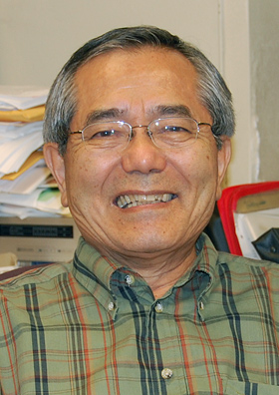
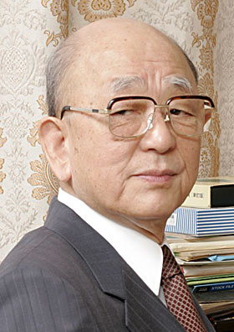
化学动力学
The Nobel Prize in Chemistry 2010
Richard F. Heck
b. 1931
University of Delaware
USA
Ei-ichi Negishi (根岸英一)
b. 1935
Purdue Univ.
USA
Akira Suzuki (铃木章)
b. 1930
Hokkaido Univ.
Japan
"for palladium-catalyzed cross couplings in organic synthesis"
http://nobelprize.org
Notes:
在瑞典皇家科学院举行的新闻发布会上，瑞典皇家科学院常任秘书诺尔马克首先宣读了获奖者名单。他说，赫克、根岸英一和铃木章在“钯催化交叉偶联反应”研究领域作出了杰出贡献，其研究成果使人类能有效合成复杂有机物。
随后，诺贝尔化学奖评选委员会主席特兰德和评委拜克瓦尔介绍了3名获奖者的主要研究成果。
他们说，为制造复杂的有机材料，需要通过化学反应将碳原子集合在一起。但是碳原子本身非常稳定，不易发生化学反应。解决该问题的一个思路是通过某些方法让碳的化学性质更加活泼，更容易发生反应。这类方法能有效地制造出很多简单有机物，但当化学家们试图合成更为复杂的有机物时，往往有大量无用的物质生成，而赫克、根岸英一和铃木章的研究成果解决了这一难题。
两位评委介绍说，赫克、根岸英一和铃木章通过实验发现，碳原子会和钯原子连接在一起，进行一系列化学反应。这一技术让化学家们能够精确有效地制造他们需要的复杂化合物。目前钯催化交叉偶联反应技术已在全球的科研、医药生产和电子工业等领域得到广泛应用。

Slide 45
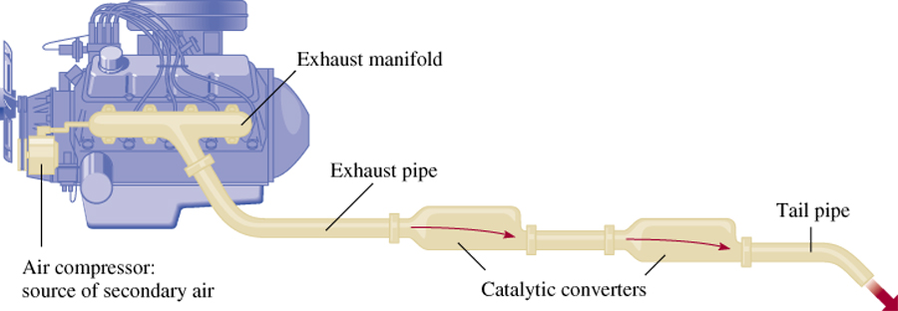
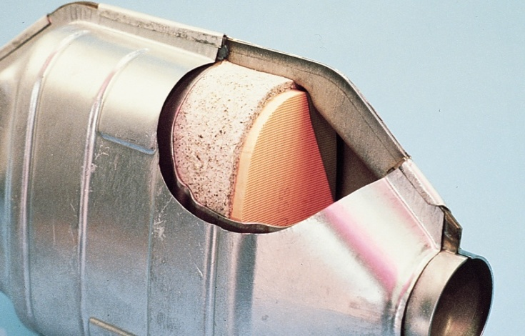
多相催化
催化转化器
汽车的两步催化转化器
catalytic
CO + Unburned Hydrocarbons + O₂
CO₂ + H₂O
converter
catalytic
2NO + 2NO₂
2N₂ + 3O₂
converter
催化转化器剖面图。多孔陶瓷材料包含了 Pt, Pd Rh 等元素，共同催化CO和未燃烧的碳氢化合物。
Notes:
三元催化，是指将汽车尾气排出的CO、HC和NOx等有害气体通过氧化和还原作用转变为无害的二氧化碳、水和氮气的催化。主要是用三元催化器，三元催化器的载体部件是一块多孔陶瓷材料，安装在特制的排气管当中。称它是载体，是因为它本身并不参加催化反应，而是在上面覆盖着一层铂、铑、钯等贵重金属和稀土涂层。是安装在汽车排气系统中最重要的机外净化装置。

Slide 46
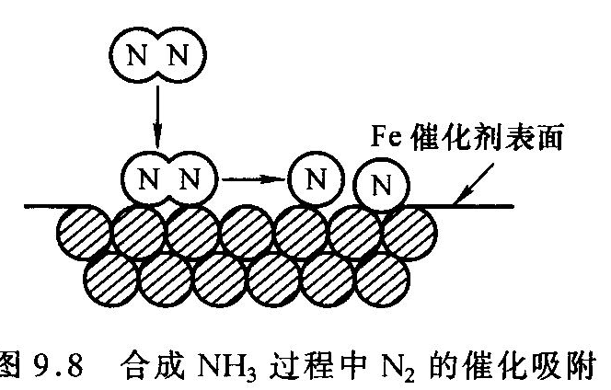
催化作用- 合成氨
N₂ (g) + 3H₂ (g) → 2NH₃ (g)
Δ_{r}G_{m}^{ө}(298) = −33 kJ⋅mol⁻¹ K_{p}^{ө} = ＝ 6.1 × 10⁵ (298 K)
Δ_{r}G_{m}^{ө}(673) = 41.7 kJ⋅mol⁻¹ K_{p}^{θ} = 5.8 × 10⁻⁴ (673 K)
在无催化剂时，该反应的活化能很高，反应进行的非常缓慢。如果用铁做催化剂，反应速率即可大大加快。机理如下：
合成NH₃过程中N₂的催化吸附

Slide 47
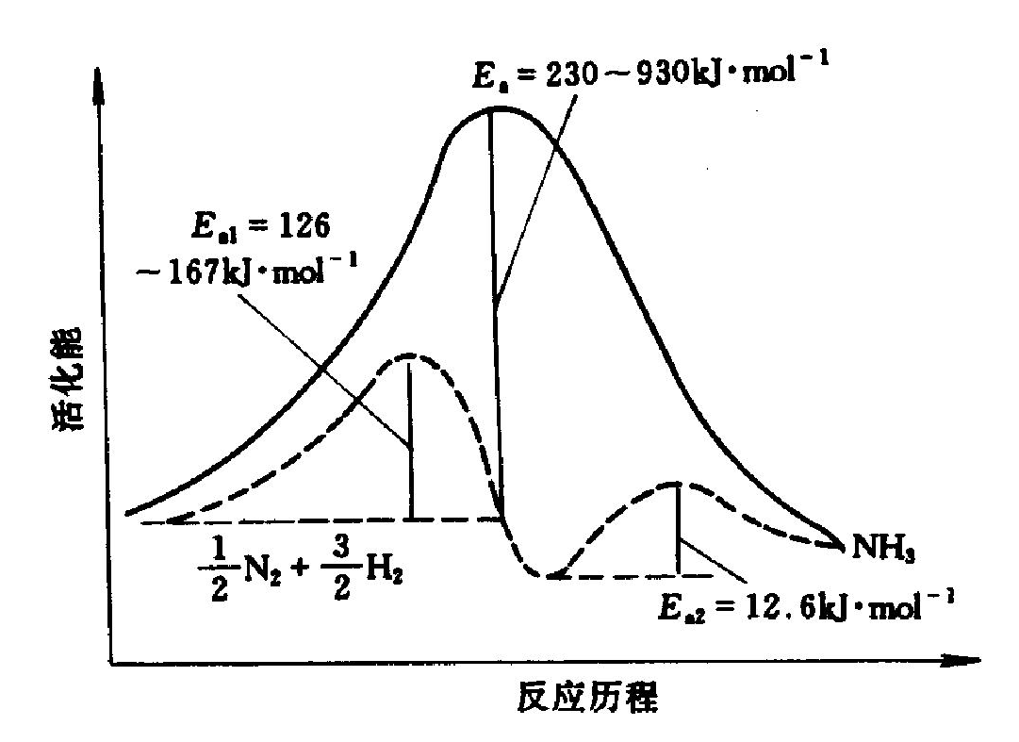
催化作用- 合成氨
N₂ (g) + 2Fe (s) → 2N-Fe (s)
2N-Fe(s) + 3H₂(g) → 2NH₃(g) + 2Fe(s)
N₂ (g) + 3H₂ (g) → 2NH₃ (g)
在催化剂的作用下，上述反应过程的活化能显著降低，使活化分子的百分数增大，因此大大增大了反应速率。

Slide 48
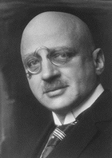
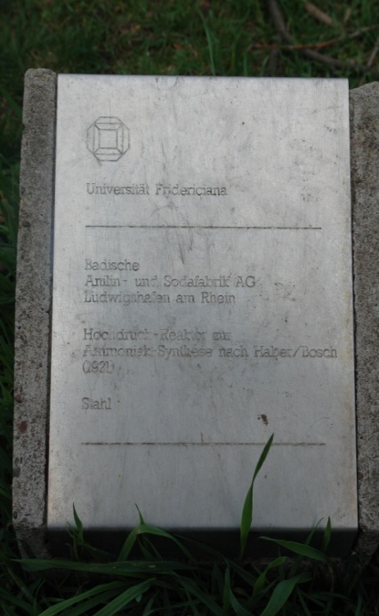
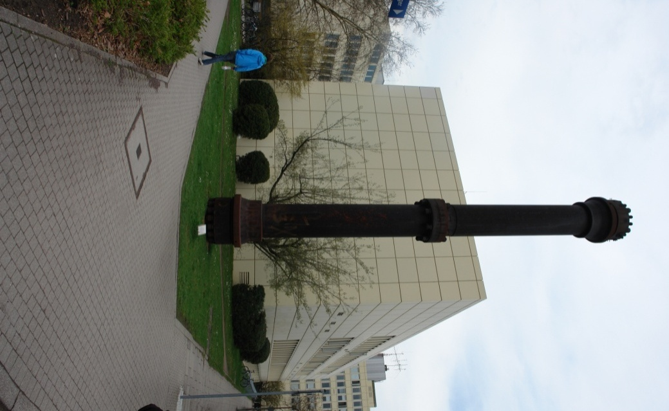
化学动力学
The Nobel Prize in Chemistry 1918
Herbert C. Brown
(1868-1934)
Kaiser-Wilhelm-Institut (now Fritz-Haber-Institut) für physikalische Chemie und Electrochemie, Germany
Karlsruhe Institute of Technology (KIT)
March, 2010
"for the synthesis of ammonia from its elements"
http://nobelprize.org/nobel_prizes/chemistry/laureates/1918/haber.html

Slide 49
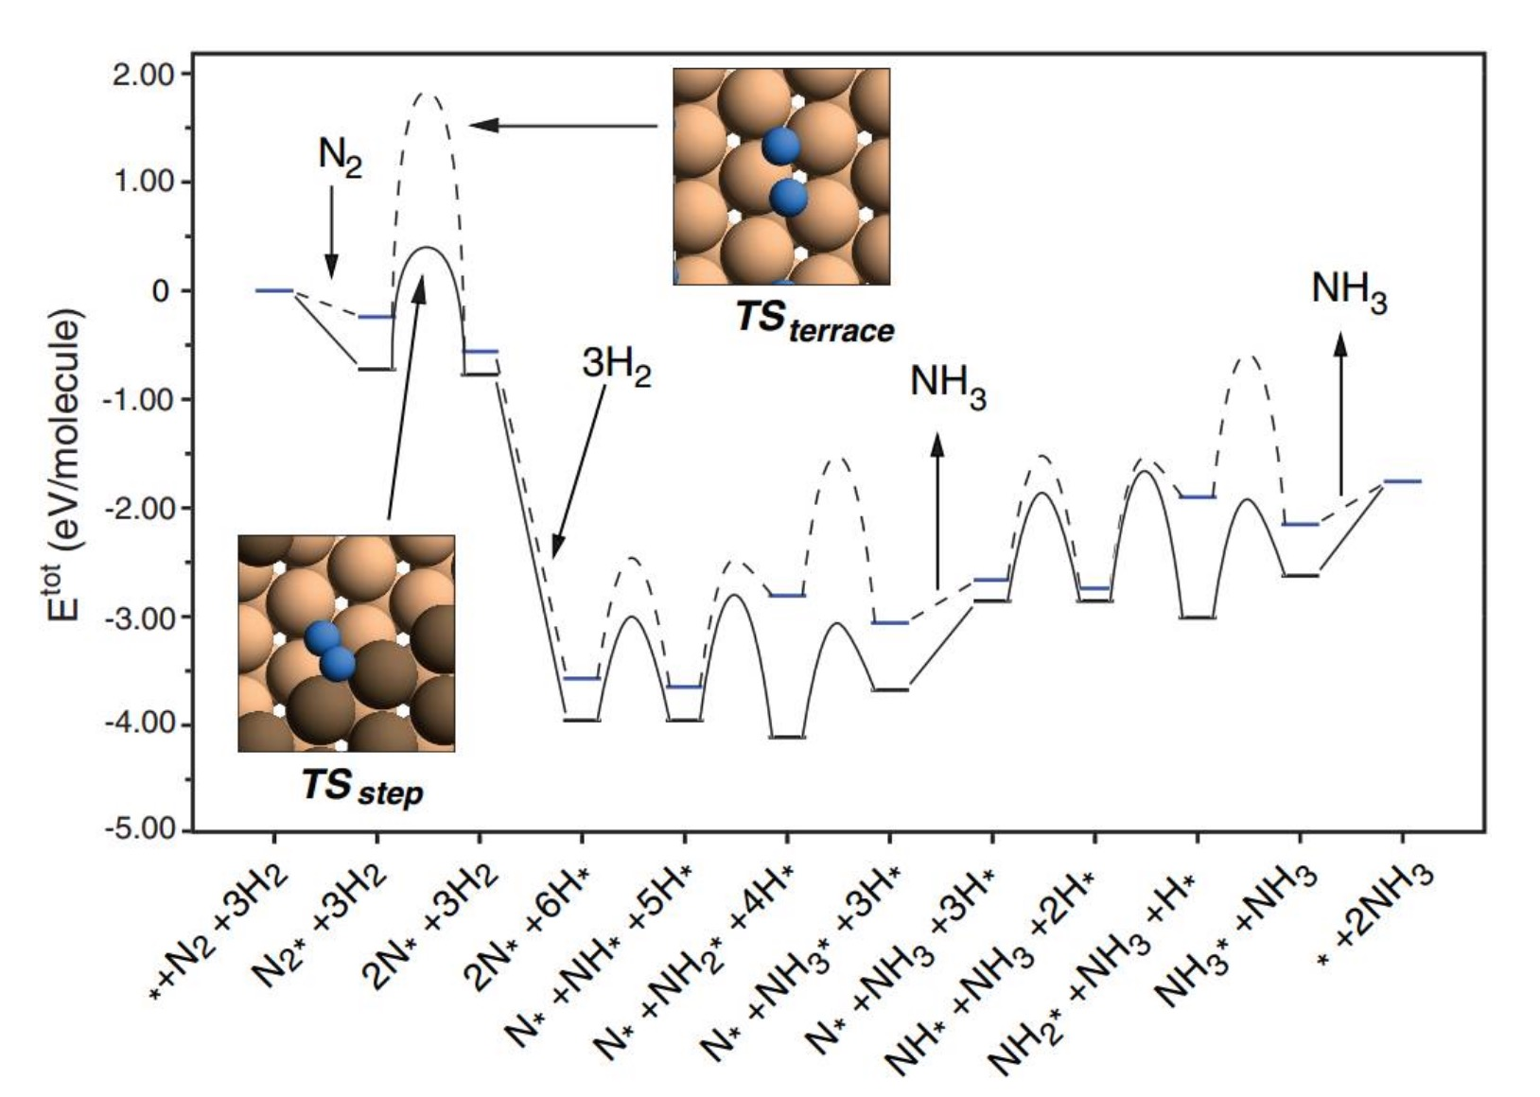
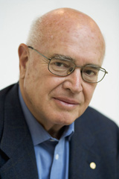
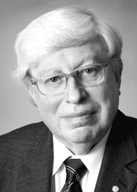
化学动力学
The Nobel Prize in Chemistry 2007
"for his studies of chemical processes on solid surfaces"
Gerhard Ertl
(1936- )
Fritz-Haber-Institut
der Max-Planck-Gesellschaft Berlin, Germany
Gabor A. Somorjai
(1935- )
UC Berkeley
USA
合成氨反应势能面
http://nobelprize.org
Molecular Chemistry And Catalysis By Surfaces, Chemical & Engineering News, 2008, 86, 21-30
Notes:
埃特尔利用多种现代表面科学研究技术系统研究了哈伯－博施合成氨过程的模型催化体系，确定吸附的氮原子和氢原子是反应活性物种，并且氮气在催化剂表面解离是催化反应速控步，吸附氮原子逐步加氢最终生成氨分子；利用多种谱学技术鉴定了反应过程中全部的反应中间物种，并给出了反应的势能图。埃特尔同时利用电子能谱仪研究了工业催化剂在高压反应条件下的表面组成和反应过程中催化剂表面吸附氮物种浓度与氢气压力的变化关系，发现高压反应条件下的变化关系与低压反应条件下模型催化体系测得的变化关系一致，从而证实了在这个催化反应体系中，模型催化体系表面化学研究结果可以推广到工业催化体系。埃特尔对哈伯－博施合成氨反应机理的研究，已成为如何合理利用多种现代表面科学研究手段的组合，来研究并理解复杂催化反应相关的表面化学过程的教科书般的典范。CO氧化和表面非线性反应动力学金属 Pt 表面催化 CO 氧化反应是汽车尾气催化净化过程中的主要反应之一。埃特尔对这个催化反应的模型体系进行了深入详尽的研究，并开创了固体表面化学反应非线性反应动力学研究领域。

Slide 50
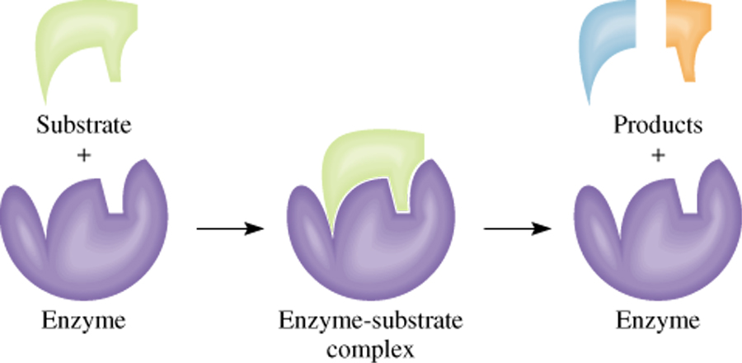
酶 催 化
了解
酶催化 —— 生物体内普遍存在的催化反应。当底物与酶的活性基团处于一定的相应空间位置时，两者形成中间活化物，反应历程的变化，降低了活化能，加快了反应速率。可用以下锁匙模型解释。
E + S ES
ES P + S
The lock-and-key model of an enzyme`s specificity for substrate molecules.

Slide 51
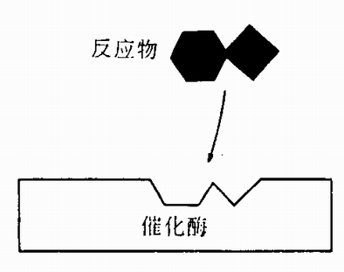
酶 催 化
锁钥模型 —— 催化剂的专一性和选择性是化学家们正在探索的课题。锁钥模型可以形象地解释多相催化剂的专一性。
反应物分子被固体吸附时，固体表面各位置并不都是等效的，固体表面的活性和结构也有它本身的分布规律，只有一部分叫作活性中心的吸附位置才能促使反应发生。这种活性中心是一些具有一定几何构型和尺度的活性空穴，只有那些形状和大小适宜的反应物粒子方可被空穴所吸附而形成中间产物。

Slide 52
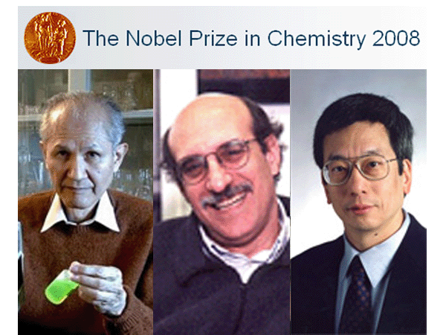
9.7 分子发光基本原理与光化学
了解
Nobel Prize in Chemistry 2008
评价中指出：绿色荧光蛋白是当代生物学的重要工具，借助这一“指路标”，科学家们已经研究出监控细胞生长过程的方法。
“Lighting the way inside cell”
Notes:
下村修 马丁·沙尔菲 钱永健
因在发现和研究绿色荧光蛋白方面作出贡献而获奖。
装在“桶”中的发光基团对蓝色光照特别敏感。当它受到蓝光照射时，会吸收蓝光的部分能量，然后发射出绿色的荧光。利用这一性质，生物学家们可以用绿色荧光蛋白来标记几乎任何生物分子或细胞，然后在蓝光照射下进行显微镜观察。原本黑暗或透明的视场马上变得星光点点——那是被标记了的活动目标。对生物活体样本的实时观察，在绿色荧光蛋白被发现和应用以前，是根本不可想象的。而这种彻底改变了生物学研究的蛋白质，最初是从一种广泛生活于太平洋海域的发光水母体内分离得到的。
在大自然中，具有发光能力的生物有不少，萤火虫是陆地上最为我们所熟悉的发光生物，我国古代还有“捕萤数百入囊内照明夜读”的佳话。在海洋里，某些水母、珊瑚和深海鱼类也有发光的能力。特别是有的肉食性鱼类专门靠一条闪着荧光的触角来把其他小鱼吸引到自己的嘴边，《海底总动员》里就有这种鱼。事实上，大多数发光动物能发光是靠两种物质——荧光素和荧光素酶——合作产生的结果。不同发光生物的荧光素和荧光素酶结构是不一样的。因此，这些生物的发光本领只能是它们自己的“专利”。
20世纪60年代，一位日本科学家从美国西岸打捞了大量发光水母，带回位于华盛顿州的实验室进行研究。这些水母在受到外界的惊扰时会发出绿色的荧光，这位科学家希望找到这种水母的荧光素酶。然而，经过长期的重复努力，居然毫无收获。他大胆地假设，这种学名叫Aequorea victoria的水母能发光也许并不是常规的荧光素/荧光素酶原理。他想，可能存在有另一种能产生荧光的蛋白。此后，他进行了更多的实验，终于搞清楚了这种水母的特殊发光原理。原来，在这种水母的体内有一种叫水母素的物质，在与钙离子结合时会发出蓝光，而这道蓝光未经人所见就已被一种蛋白质吸收，改发绿色的荧光。这种捕获蓝光并发出绿光的蛋白质，就是绿色荧光蛋白。
传统的荧光分子在发光的同时，会产生具有毒性的氧自由基，导致被观察的细胞死亡，这叫做“光毒性”，因此，在绿色荧光蛋白发现以前，科学家们只能通过荧光标记来研究死亡细胞静态结构，而绿色荧光蛋白的光毒性非常弱，非常适合用于标记活细胞。
然而，绿色荧光蛋白被发现20多年后，才有人将其应用在生物样品标记上。1993年，马丁·沙尔菲成功地通过基因重 组的方法使得除水母以外的其他生物(如大肠杆菌等)也能产生绿色荧光蛋白，这不仅证实了绿色荧光蛋白与活体生物的相容性，还建立了利用绿色荧光蛋白研究基 因表达的基本方法，而许多现代重大疾病都与基因表达的异常有关。至此，生物医学研究的一场“绿色革命”揭开了序幕。
后来，美籍华人钱永健系统地研究了绿色荧光蛋白的工作原理，并对它进行了大刀阔斧的化学改造，不但大大增强了它的发光效率，还发展出了红色、蓝色、黄色荧光蛋白，使得荧光蛋白真正成为了一个琳琅满目的工具箱，供生物学家们选用。目前生物实验室普遍使用的荧光蛋白，大部分是钱永健改造的变种。

Slide 53
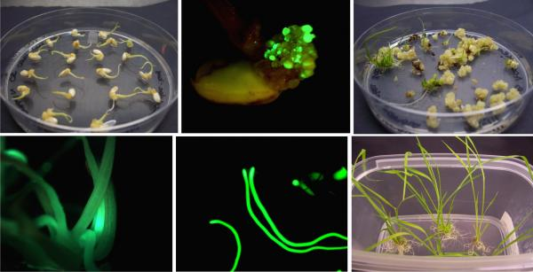
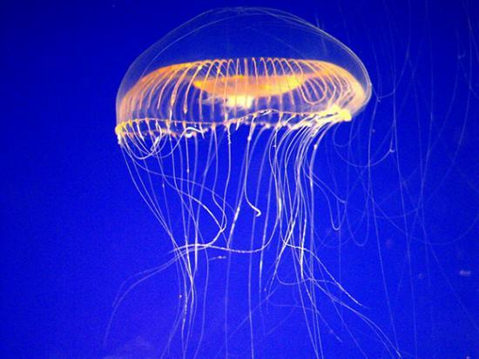
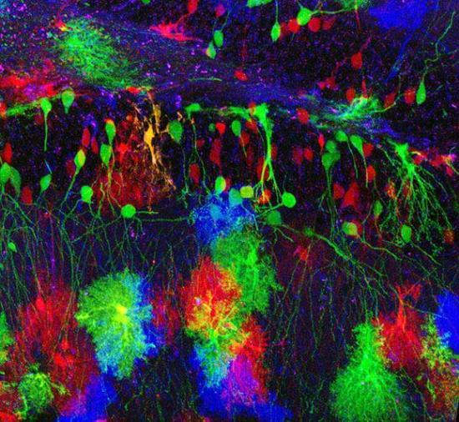
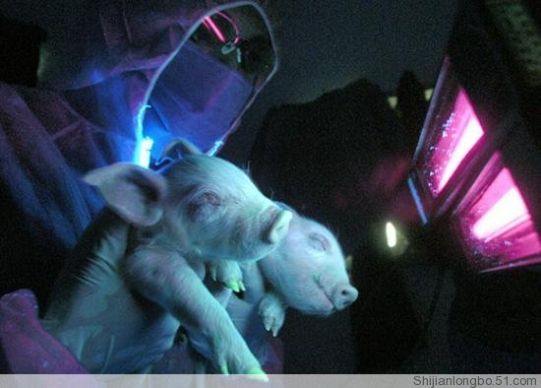
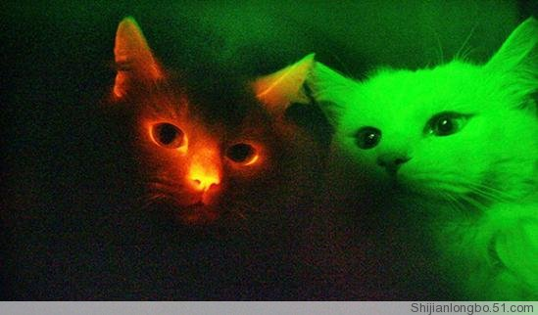
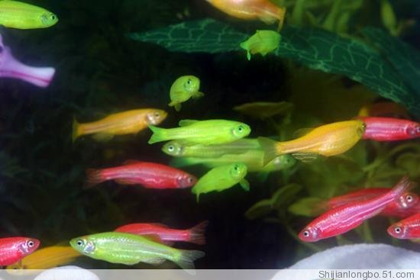
水晶水母

Slide 54
光的基本性质
经典物理学和近代物理学的研究证明，光具有二重性，即既可看成是显示波动性的电磁波，也可看成显示微粒性的光量子。
赫兹发现光电子发射：发射的光电子数与入射光强成比例，但光电子动能与入射光强无关，仅与入射光的频率成正比。
1905年爱因斯坦：发展了普朗克的量子论，指出辐射场也是量子化的，它的吸收量也只能以量子hν(光子)来进行，并由此给出了光电效应方程。 hν = E_{k} + W

Slide 55
光的基本性质
光子能量单位
波数：每厘米长度内波的数目称波数， n=1/λ 。
电子伏特：一个电子伏特表示一个电子在一伏特电位降的场中所获能量, 1 ev = 8066cm⁻¹ ≈ 23 kcal·m⁻¹ ≈ 97kJ·mol⁻¹
1光子/秒=12389.52/ λ电子伏特，其中波长λ的单位为电子伏特。
1mol光子的能量
λ/nm 200 400 700 1000
E/eV 6.2 3.1 1.8 1.2
N₀hv/kJ.mol⁻¹ 598 297 172 121

Slide 56
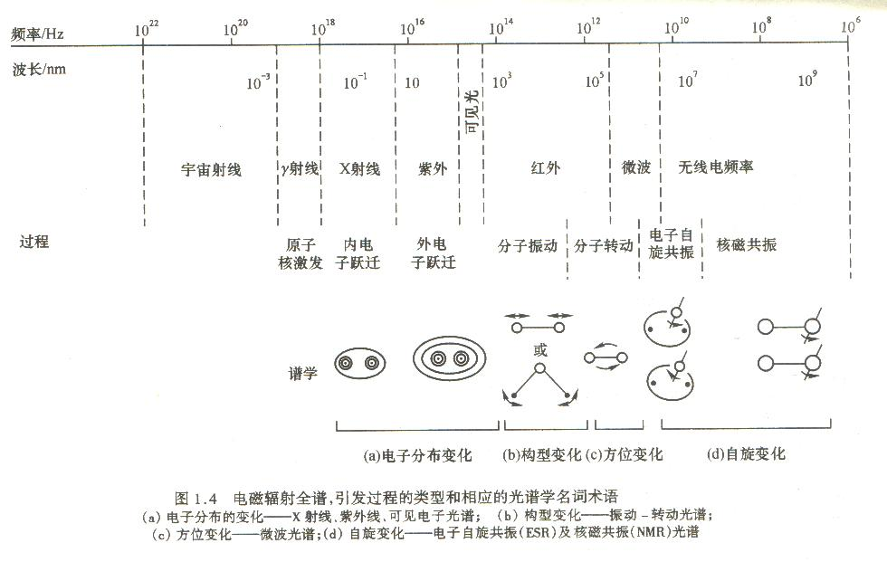
光的基本性质
由红外线经过可见光到紫外线这一频段为光学光谱区，它仅是宽广的电磁波谱的一个小频段。

Slide 57
分子对光的吸收
分子能量
物质由分子组成，分子的运动有平动、转动、振动和分子的电子运动，分子的每一种运动状态都具有一定的能量。如果不考虑它们之间的相互作用，作为一级近似，分子的能量(E)可表示为：
E＝E_{平} + E_{转} + E_{振} + E_{电子}
由于分子平动时电偶极不发生变化，因而不吸收光，不产生吸收光谱。
与分子吸收光谱有关的只有分子的转动能级、振动能级和电子能级。
每个分子只能存在一定数目的转动、振动和电子能级。
和原子一样，分子也有其特征能级。在同一电子能级内，分子因其振动能量不同而分为若干“支级”，当分子处于同一振动能级时还因其转动能量不同而分为若干“支级” 。

Slide 58
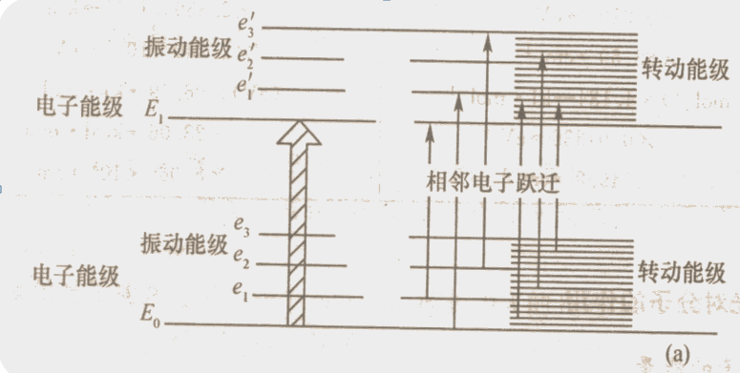
分子对光的吸收
分子能级的差别：
转动能级间的能量差最小，一般小于0.05eV；
振动能级间的能量差一般在0.05~1.00eV之间；
电子能级间的能量差最大，一般在1~20eV之间。

Slide 59
分子对光的吸收
分子吸收光的本质：
在光辐射的作用下，物质分子的能态发生了改变，即分子的转动、振动或电子能级发生变化，由低能态被激发至高能态，这种变化是量子化的。能态之间的能量差必须等于光子的能量：
E₂－E₁＝ΔE＝E＝hν
有机分子吸收紫外和可见光后，一个电子就从原来较低能量的轨道被激发到原来空着的反键轨道上,被吸收的光子能量用于增加一个电子的能量，通常称为电子跃迁。
有机分子电子跃迁的方式：
π→π*、 n →π*、n →σ*、σ→σ*
有机化合物中能够吸收紫外或可见光的基团称为生色团。

Slide 60
分子对光的吸收
态能级图是表示在一个给定的核几何构型中，分子的基态、激发单重态和三重态的相对能态图。

Slide 61
光物理过程
1）光物理辐射过程
a) S₀ + hν → S₁ 单重态-单重态吸收
S₀ + hν → T₁ 单重态-三重态吸收
S₁ → S₀ + hν 单重态-单重态发射，发射的光称为荧光。自旋不变
T₁ → S₀ + hν 三重态-单重态发射，发射的光 称为磷光。自旋改变
2）光物理无辐射过程
e) S₁ → S₀ + 热量 发生热失活，称为内转换或系内“窜跃”。受激发的分子与其它分子碰撞，激发能以热能的形式耗散。
f) S₁ → T₁ + 热量 不同电子激发态组态之间的跃迁，称为系间“窜跃”。
g) T₁ → S₀ + 热量 激发三重态与基态之间的跃迁，也称为系间“窜跃”。

Slide 62
光化学过程
光化学过程是指分子吸收光能后成变成激发态而发生各种反应。
1）光化学定律
光化学第一定律(Grothus-Draper定律)：只有被分子吸收的光，才能有效地引起分子的化学反应。
光化学第二定律(Stark-Einstein定律)：发生光化学变化是由于分子吸收一个光量子的结果。或者说，在光化学反应的初级过程，被吸收的一个光子，只能激活一个分子

Slide 63
光化学过程
根据光化当量定律，活化1mol反应物分子就需要吸收1mol光量子。1mol光量子的能量以E_{λ}表示。则
E_{λ} = Lhv= Lhc/ λ = (6.023×10²³×6.626×10⁻³⁴×3.0×10⁸) / λ
= [1.20×10⁸/(λ/nm)]J·mol⁻¹
式中λ是光的波长，单位为nm（纳米）；E_{λ}的单位为J·mol⁻¹。由上式可以看出，对于不同波长的光，其E值不同，λ越长，E_{λ}值越小；波长越短，E_{λ}值越大。

Slide 64
光化学过程
被光活化了的分子有的可能未及发生反应便已失活，有的可能引发链反应而导致更多分子发生化学变化。
发生光化学反应的分子数与被吸收的光量子数之比称为“量子效率”，以Φ表示。即
光化学反应的量子效率可能小于1，亦可能大于1。但无论量子效率多么大，其能量转换效率都不可能超过1，这是由能量守恒原理所决定的。研究结果表明：对于太阳能的利用，若能发现某系统的能量转换效率可以达到10%，则该光化学反应系统就会有非常广泛的实用价值。

Slide 65
光化学过程
对于不同的光化学反应，量子效率往往相差很大。例如H₂和Br₂的反应
H₂+Br₂ 2HBr
在600nm光照下，反应的初始阶段B₂吸收光量子解离为自由基
Br₂ 2Br·
反应速率比较缓慢，Br·有足够的时间重新复合，因此在通常条件下该反应的量子效率φ只有0.01。
Br· + H₂ HBr + H· E=88kJ·mol^{－1}

Slide 66
光化学过程
对于H₂和Cl₂的反应
H₂+Cl₂
2HCl
在400nm光照下，Cl₂吸收光量子亦解离为自由基
Cl₂
2Cl·
其两步后续反应
Cl·+H₂
HCl+H· E = 26kJ·mol^{－1}
H·+Cl₂
HCl+Cl· E = 12kJ·mol^{－1}
都是比较快的反应，于是形成边续不断的链反应。该反应的量子效率可高达10⁵至10⁶。

Slide 67
光化学反应
1、光化学反应的速率
在热反应中，反应物分子依赖分子碰撞而活化，因此热反应的速率与反应物浓度有关；在光化学反应中，反应物分子吸收光量子而活化，因此，在反应物量充足条件下，光化学反应的速率与吸收光的强度I_{a}成正比，有时与反应物浓度无关。即
r =kI_{a}

Slide 68
光化学反应
2. 光化学反应的平衡
对峙反应中，只要有一个方向是光化学反应，则其平衡就称为“光化学平衡”。由于光化学反应的速率关系与热反应不同，故其平衡与热反应亦不相同。例如，苯溶液中蒽（A）在紫外光照射下发生二聚的反应：
2A A₂
其正向是光化学反应，故其反应速率为
而其逆向解离是热反应，故其反应速率应为
当 r₊=r­－,即 k₊I_{a}=k－[A₂]时，反应达到平衡，则
即A₂的平衡浓度亦与吸收光强度成正比。

Slide 69
光化学反应
3、温度的影响
由于光化学反应的速率和平衡主要决定于吸收光强度，因而温度对其影响甚微，通常均可忽略不计。
4、光敏反应
有些物质本身不能直接吸收某些波长的光而发生反应，但是若有适当的其它物质能吸收这些波长的光，然后将能量转移给反应物分子使之活化或反应，而其自身不发生化学变化，则这种物质称为“光敏剂”，由光敏剂引发的反应称为“光敏反应”。在光敏反应中，有的光敏剂分子吸光后仅靠分子碰撞将能量转移给反应物分子，而在多数情况下是光敏剂分子吸光后参予反应，改变了原来反应的途径，其作用与催化剂类似。例如，CO₂和H₂O分子均不能直接吸收阳光，必须依赖叶绿素作为光敏剂方可发生光合作用。

Slide 70
光化学反应
简单归纳，相对于热反应，光化学反应主要具有以下特点：
1、光化学反应中，反应物分子的活化是通过吸收光子而实现的；
2、光化学反应的速率及平衡组成与吸收光强度有关，与反应物浓度无关；
3、温度对光化学反应几乎没有影响；
4、许多光化学反应系统的吉布斯自由能可以增加，即△_{r}G_{m}>0。如果没有光照，这些反应是不可能自发进行的，这正是研究光化学反应的特殊意义所在
值得注意的是，这里说的是：“许多”而不是“全部”，有些自发反应，即△_{r}G_{m}<0的反应在光照下能显著加快反应速率，如前面提到H₂与Cl₂的反应，研究这一类光化学反应也有一定的意义。

Slide 71
小结
化学热力学 与 化学动力学的区别
目的与解决的问题
两个常数，表示，意义，计算方法，量纲
K
k, t_{1/2}
G
E_{a}
影响因素 浓度，温度

Slide 72
小结
掌握
反应速度的定义与计算
反应速度与浓度的关系
反应速率与温度的关系
碰撞理论
过渡态理论
通过理论理解一些实验现象

Slide 73
谢谢大家，欢迎讨论

